Slide 1
第5章 异常处理
5.1 异常处理基础
5.2 异常处理措施

Slide 2
第5章 异常处理
内容和要求：
  发现各种程序错误，采取不同的手段排除错误。
  理解异常处理机制的运行方式，掌握Java异常的抛出、捕获及处理方法。
  熟悉自定义异常类在程序设计中的作用。
  重点：掌握try语句捕获异常并处理。
  难点：捕获并处理异常，抛出异常、使异常在方 法间传递。

Slide 3
5.1 异常处理基础
5.1.1 异常处理机制的必要性
面向过程语言错误处理方式的缺陷
  不进行范围检查
    int x[10], i=10;
    x[i]=99; //执行，x[10]赋值。逻辑错，x[10]下标越界
  采用if语句进行事先判断以防止出现错误。
    程序能处理的运行错误有：除数为0和下标越界等；
  if (i>=0 && i<10)
  //给定执行条件，事先判断，避免下标越界错误
    x[i]=99;
    不能处理的运行错误有：数值格式错误、文件不存在

Slide 4
2. 面向对象语言异常处理的思想
  将程序正常代码与错误处理代码分开。
  使程序具有处理运行错误的能力。

Slide 5
3. Java语言是安全的
  Java语言提供严密的语法规则。
    放弃了全程变量、goto语句、宏替换、全局函数以及结构、联合和指针
  Java在编译和运行时严格检查错误。
    数组下标越界
  Java提供异常处理机制。
  Java提供内存自动管理方式。

Slide 6
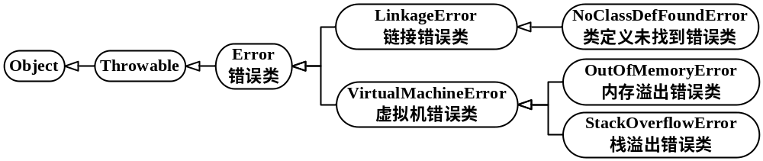
5.1.2 错误
错误（Error）指程序运行时遇到的硬件、操作系统、虚拟机的错误。 Error错误类。
  NoClassDefFoundError类定义未找到错误。没有.class文件，或没有main()方法时。
  OutOfMemoryError内存溢出错误。没有可用内存时。
  StackOverflowError栈溢出错误。当递归函数不能正常结束时。
Java程序不能处理错误，只能依靠外界干预。

Slide 7
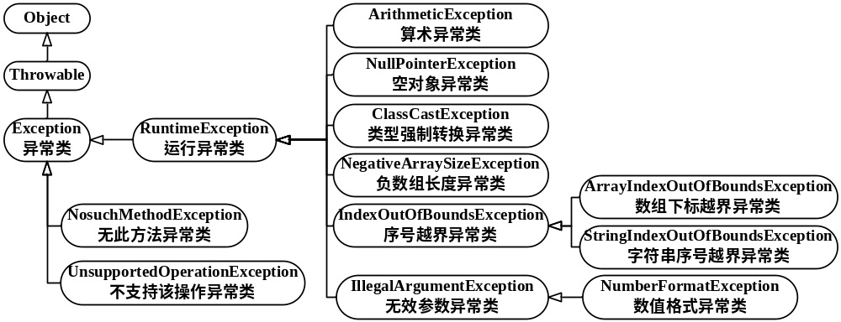
5.1.3 异常
异常（Exception）指在硬件、操作系统、虚拟机正常时，程序遇到的运行错（语义错）。
异常类（默认java.lang包）

Slide 8
异常类声明
public class Throwable implements Serializable
{
public String getMessage() //获得异常信息
public String toString() //获得异常对象的描述信息
public void printStackTrace()//显示异常栈跟踪信息
}
public class Exception extends Throwable
{
public Exception()
public Exception(String message)
}

Slide 9
2. RuntimeException运行异常类
（1）ArithmeticException
  3/0 //整除，除数为0，算术异常
  3.0/0 //实数除，除数为0，无穷大
（2） NullPointerException 空对象异常
  int x[] = null;
  x[0] = 1; //对空数组中的元素进行操作
  String str = null;
  str.length() //空对象调用方法

Slide 10
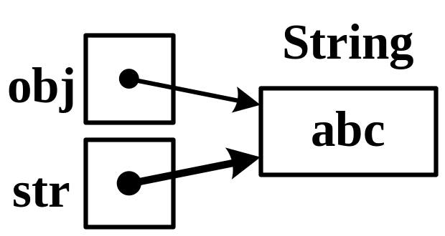
2. RuntimeException运行异常类
（3） ClassCastException
  Object obj = new Object();
  String str = (String) obj; //类型强制转换异常
  问：什么情况下能够进行类型强制转换？
【答】只有当obj引用String实例时，Object obj = "abc";
String str = (String) obj; //类型强制转换

Slide 11
2. RuntimeException运行异常类
（4） NegativeArraySizeException
  int x[] = new int [-1]; //负数组长度异常
（5） ArrayIndexOutOfBoundsException
  int x[] = new int[1]; //数组下标越界异常
  x[1] = 1;
（6） StringIndexOutOfBoundsException
  "abc".charAt(-1) //字符串序号越界异常

Slide 12
【例5.1】程序应避免的异常分析。
目的：即使算法正确，也会产生运行错误。
问：在什么情况下会产生怎样的异常？
public static double average(int[] value)
{
double sum=0.0;
for (int i=0; i<value.length; i++)
sum += value[i];
return sum/value.length;
}

Slide 13
【例5.1】程序应避免的异常分析。
public static double average(int[] value)
{//① 若value==null，value.length和value[i]抛出空对象异常
if (value.length==0) //③避免除数为0错误
return 0.0;
double sum=0.0;
for (int i=0; i<value.length; i++)
//②避免数组下标越界
sum += value[i];
return sum/value.length; //③除数为0错误
}

Slide 14
【思考题5-1】①实现以下方法。
//求value整数数组元素的加权平均值，weight数组元素指定value数组相应元素的权值；
//若value元素个数为0，返回0.0；
//若weight为null，默认权值为1，即求value数组元素的平均值；
//若weight数组元素个数不够，默认权值为1；若weight数组元素个数超过，忽略不用
public static double weightedAverage(int[] value, int[] weight)

Slide 15
【思考题5-1】 ②输出算式
weightedAverage(value,wight)
=(10*10+20*11+30*12+40*13+50*14+60*15+70*1)/7
= 410.0
weightedAverage(value,null)
=(10*1+20*1+30*1+40*1+50*1+60*1+70*1)/7
= 40.0

Slide 16
2. RuntimeException运行异常类
（7） NumberFormatException数值格式异常
  Integer类
    public static int parseInt(String str) throws NumberFormatException
  Double类
    public static double parseDouble(String str) throws NumberFormatException
  调用语句，必须处理异常。怎样处理？
    int i = Integer.parseInt(“123a");
    double x = Double.parseDouble("123.45x");

Slide 17
异常处理方式
程序应避免而不捕获的异常，运行异常
  除数为0、数组下标越界等。
必须捕获的异常。
  数值格式异常，如果没有捕获，由Java虚拟机处理。
  文件不存在、网络连接中断、数据库连接中断等，必须捕获，否则编译不能通过。

Slide 18
5.2 异常处理措施
5.2.1 异常处理语句
5.2.2 抛出异常
5.2.3 自定义异常类

Slide 19
5.2.1 异常处理语句
异常处理语句语法
try
{
语句1； //存在潜在异常的代码
}
catch (异常类 异常对象)
{
语句2； //捕获到异常并进行处理的代码
}
finally
{
语句3；//最后必须执行的代码，无论是否捕获到异常
}

Slide 20
调用parseInt()方法的
异常处理语句
String str = "123a";
try
{
int i = Integer.parseInt(str); //调用声明抛出异常方法
}
catch(NumberFormatException ex) //捕获异常对象
{
System.out.println(str+"字符串不能转换为整数");
}
catch(Exception ex) //捕获所有异常对象
{
ex.printStackTrace(); //显示异常栈跟踪信息
}

Slide 21
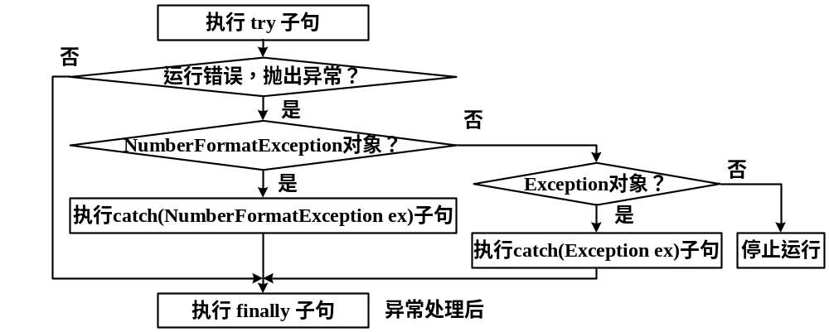
2. try语句执行流程

Slide 22
【例5.2】数值格式异常处理
//返回字符串数组str中的所有整数
public static int[] getInts(String[] str)

Slide 23
【思考题5-2】
① 当不能将str按十进制转换成整数时，将其按十六进制转换成整数。//答
② 当不能将str按十进制转换成整数时，将其转换成浮点数。

Slide 24
5.2.2 抛出异常
抛出异常对象的throw语句
  throw 异常对象
  void set(int year, int month, int day)
  {
  if (month<1 || month>12)
  throw new Exception("月份错误");
  }

Slide 25
2. 方法声明抛出异常的throws子句
[修饰符] 返回值类型 方法([参数列表]) [throws 异常类列表]
public static int parseInt(String s)
throws NumberFormatException
日期类声明抛出异常的方法与方法调用者处理异常。
public void set(int year, int month, int day)
throws Exception
public MyDate(int year, int month, int day)
throws Exception
{
this.set(year, month, day);
}
public static void main(String[] args) throws Exception

Slide 26
5.2.3 定义异常类
  catch (Exception ex)
  //ex是Exception异常对象，可引用所有异常实例
  {
  if (ex.getMessage().equals("月份错误"))
  //使用ex异常信息识别异常对象
  }

Slide 27
【例5.3】 日期类的异常处理。
① 日期格式异常类
public class DateFormatException
extends IllegalArgumentException
② MyDate类修改方法，抛出日期格式异常类 ，向调用者传递异常
public void set(int year, int month, int day) throws DateFormatException
{ if (……)
throw new DateFormatException("月份错误");
}

Slide 28
③ 调用方法处理异常，若不能处理则声明抛出
日期格式异常，再向调用者传递异常。
public MyDate(int year, int month, int day) throws DateFormatException
{ this.set(year, month, day);
}
//由datestr字符串构造日期，默认日期字符串格式为"yyyy年MM月dd日"
public MyDate(String datestr) throws NumberFormatException, DateFormatException
public static void main(String args[]) throws NumberFormatException, DateFormatException
{
new MyDate("2017年2月29日");
}

Slide 29
实验5 异常的抛出、捕获并处理
目的：理解异常处理机制。
要求：发现各种程序错误，采取不同的手
段排除错误。
重点：掌握try语句捕获异常并处理。
难点：捕获并处理异常，抛出异常、使异
常在方法间传递。

Slide 30
【实验5-1】修改例3.7各图形类的构造方法，或参数不符合要求，抛出无效参数异常。
//构造点，若x或y<0，抛出无效参数异常
public Point(int x, int y) throws IllegalArgumentException
//以下构造矩形，若length或width<0，抛出无效参数异常
public Rectangle(Point point1, int length, int width)
throws IllegalArgumentException
//以下由三点构造一个三角形；当三点共线不能构成一个三角形时，抛出无效参数异常
public Triangle(Point point1, Point point2, Point point3)
throws IllegalArgumentException
//以下构造多边形，由points数组指定多点；若少于3点，或不能构成多边形，抛出无效参数异常
public Polygon(Point[] points) throws IllegalArgumentException

